Slide 1
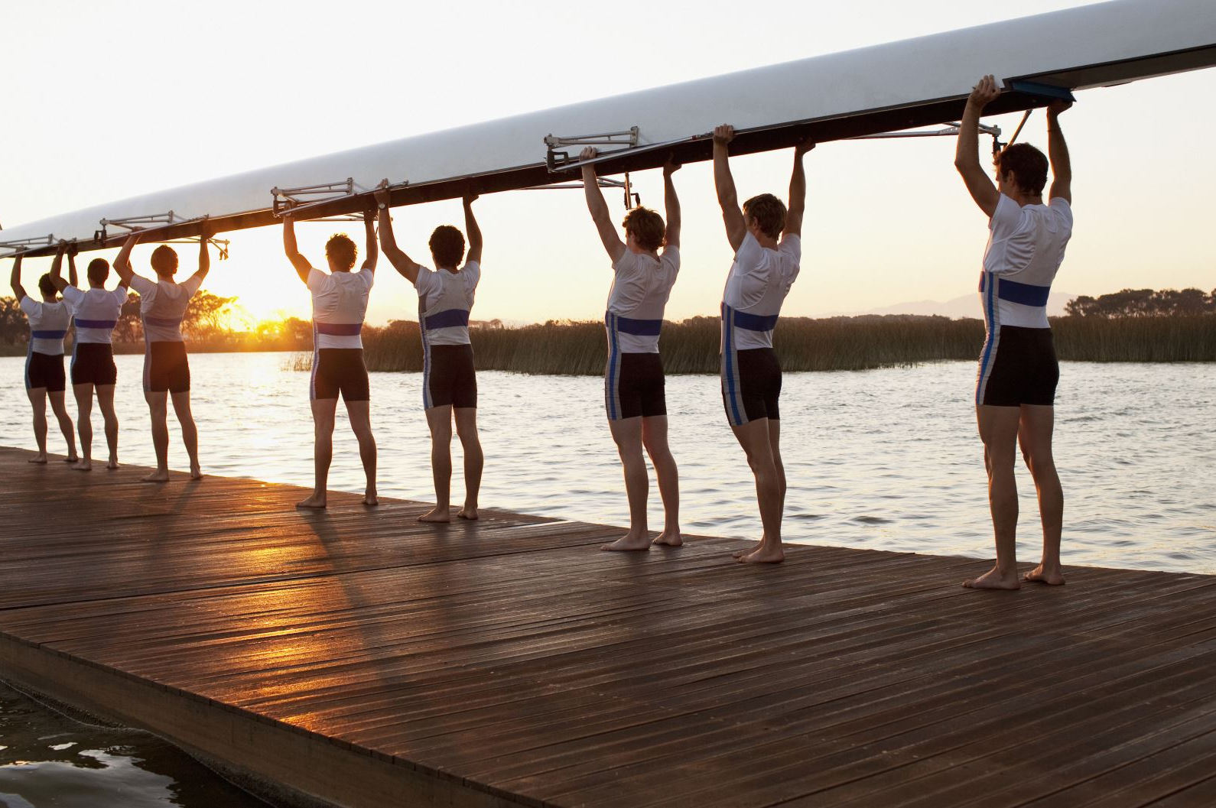

Styrekurs for idrettslag
Sangam IL, 26.02.2025
Notes:
Velkommen!

Slide 2
Agenda
Rollen som tillitsvalgt
Lover og regler
Drift av idrettslaget
Utvikling av idrettslaget
Notes:
Kort om agendaen for kurset, deretter kort presentasjon av krets og deltakere på neste sidene.

Slide 3

Notes:
Hvem er jeg
Hva jeg forventer
Hvem er dere
Forventninger til det vi nå skal gjøre sammen

Slide 4

Presentasjonsrunde
Si hvem du er og hvilken rolle du har i idrettslaget ditt
Hva tenker du godt styrearbeid er?
Hva ønsker du å få ut av dette kurset?
Notes:
Til kurslærer: Ved kurs for kun et idrettslag, bytt ut standard bilde med et fra idrettslaget
Ta en runde hvor alle deltakerne presenterer seg selv, hensikten er å få litt kjennskap til hvem som er med på kurset, og hvilken erfaring de har. I tillegg har alle fått sagt litt, og kan øke muligheten for å stille spørsmål underveis
Tips til kurslærer: legg gjerne inn et bilde her som deltakerne kan kjenne igjen. Er det klubbinternt kurs, finn et bilde på deres nettside eller facebookside. Er kurset for deltakere fra flere IL, kan et bilde fra lokalmiljøet, hall eller anlegg være relevant.
Hensikten er å bygge relasjon og vise at man har forberedt seg.

Slide 5
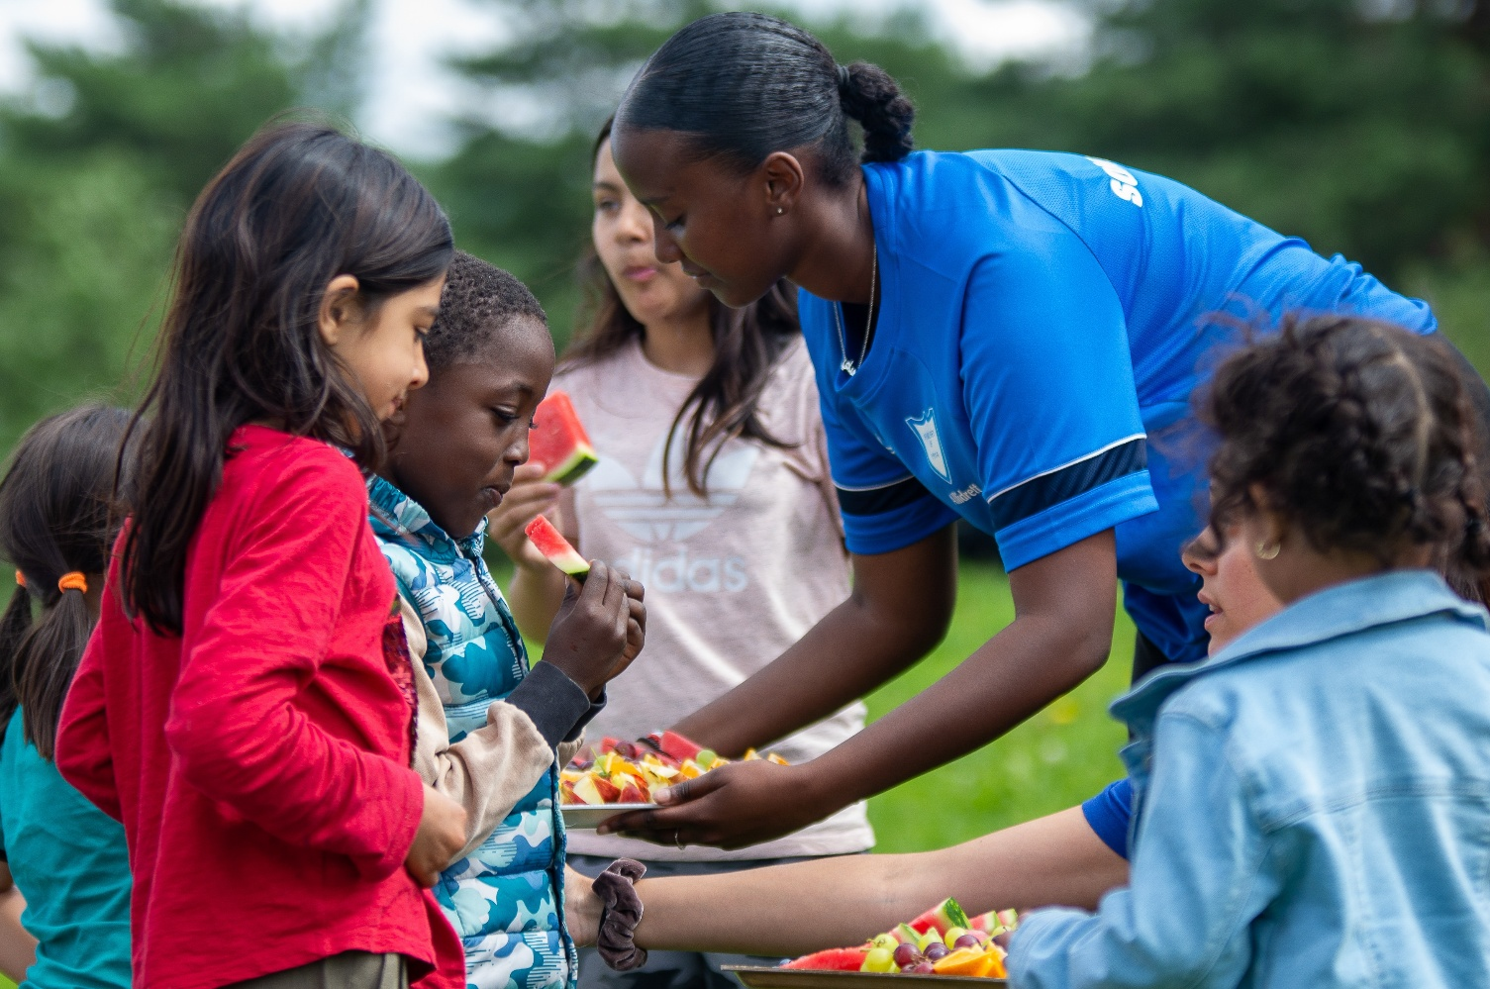

Organisasjon:
NIF er en frivillig organisasjon,
partipolitisk nøytral og uavhengig organisasjon
Oppdatert desember 2023

Slide 6
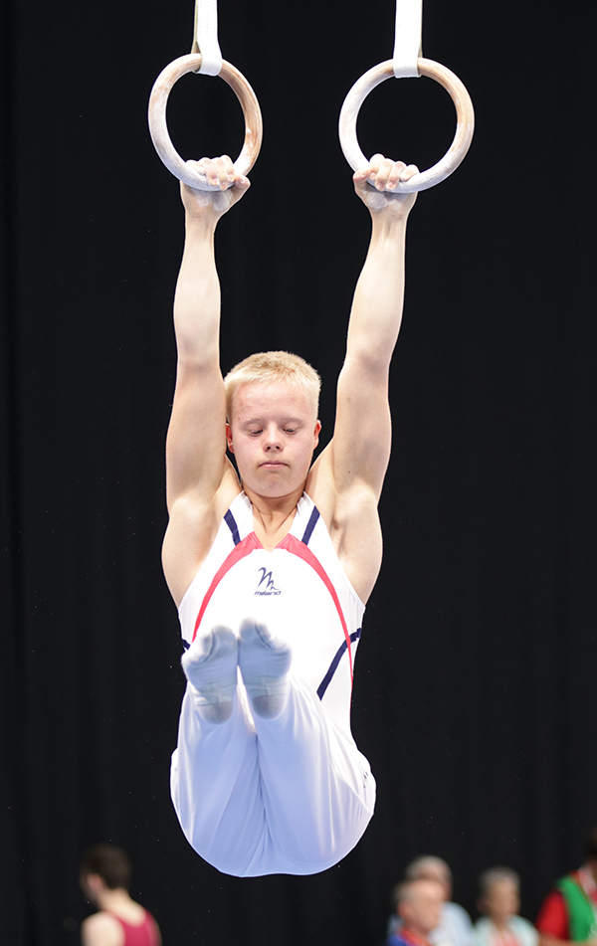
Formål
NIF skal arbeide for at alle mennesker gis mulighet til å utøve idrett ut fra sine ønsker og behov, og uten å bli utsatt for forskjellsbehandling.
Foto: Klatreforbundet/Lars Ole Gudvang
Notes:
NIF skal arbeide for at alle mennesker gis mulighet til å utøve idrett ut fra sine ønsker og behov, og uten å bli utsatt for usaklig eller uforholdsmessig forskjellsbehandling. Med idrett menes aktivitet som oppfyller følgende vilkår:
a)det er fysisk aktivitet av konkurranse-, trenings- og/eller mosjonskarakter,
b)aktiviteten er som konkurranseaktivitet målbar etter godkjent regelverk,
c)aktiviteten tilfredsstiller de etiske normer idretten i Norge bygger sin aktivitet på.
Organisasjonen skal være en positiv verdiskaper for individ og samfunn og dermed styrke sin posisjon som folkebevegelse og drivkraft i samfunnet.
Organisasjonens arbeid skal preges av frivillighet, demokrati, lojalitet og likeverd. All idrettslig aktivitet skal bygge på grunnverdier som idrettsglede, fellesskap, helse og ærlighet.

Slide 7
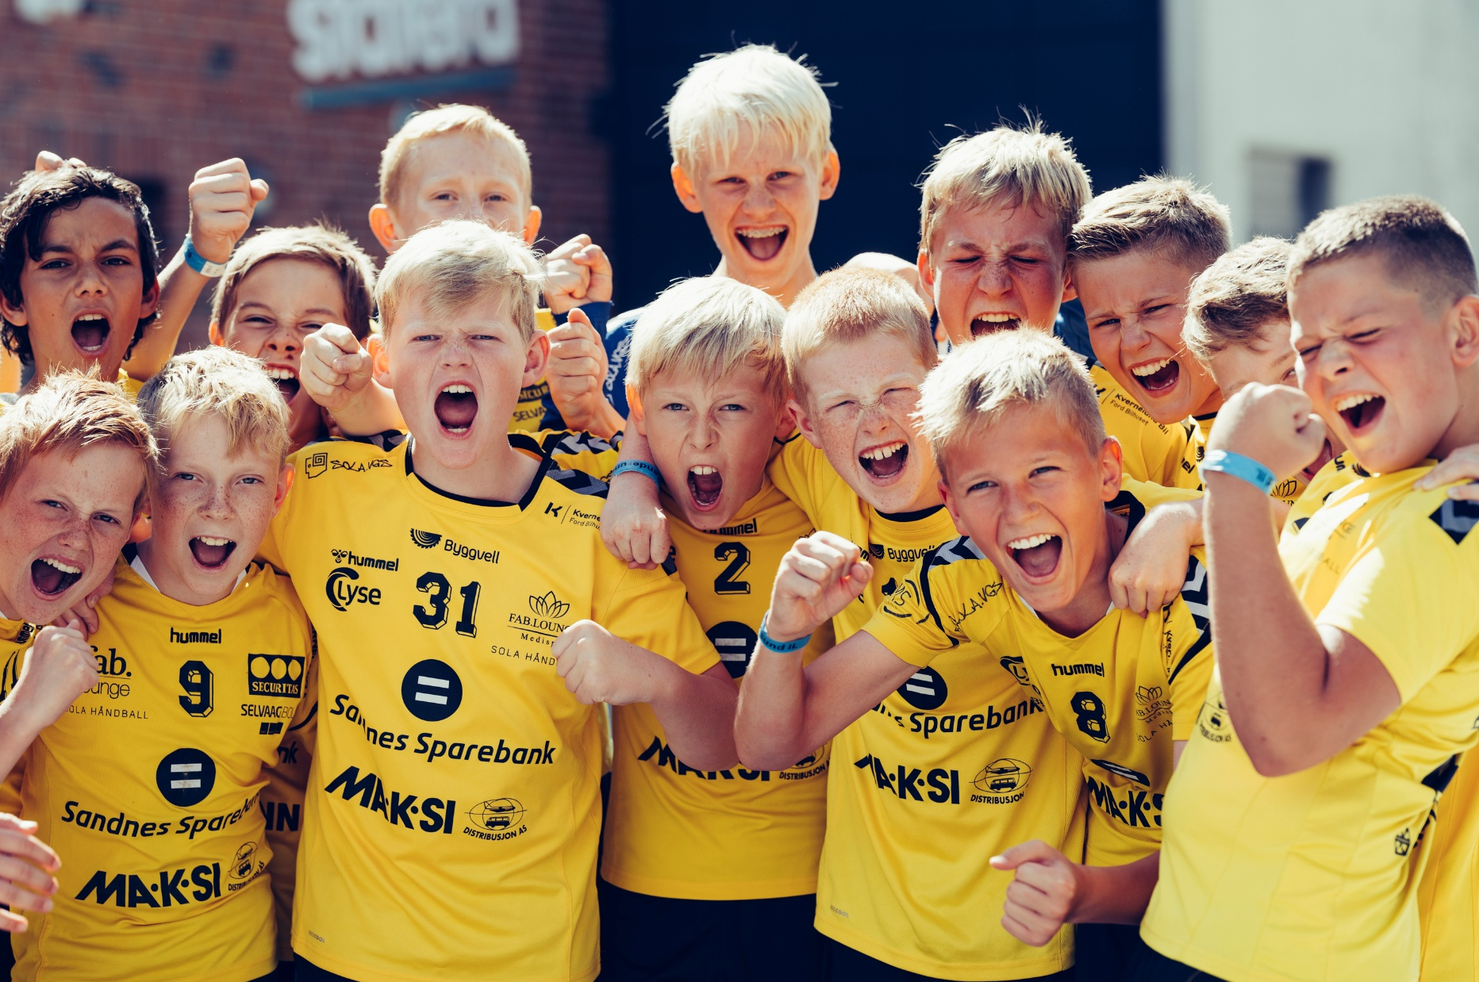
Visjon
Idrettsglede for alle
Notes:
Dette bilde viser tydelig glede
De har kanskje vunnet en kamp. Eller så har de fått vite at de får is etter trening
Uansett, det er idrettsglede det handler om
Det er det vi strekker oss etter for å oppnå og oppleve både som frivillig og ansatt i idretten

Slide 8
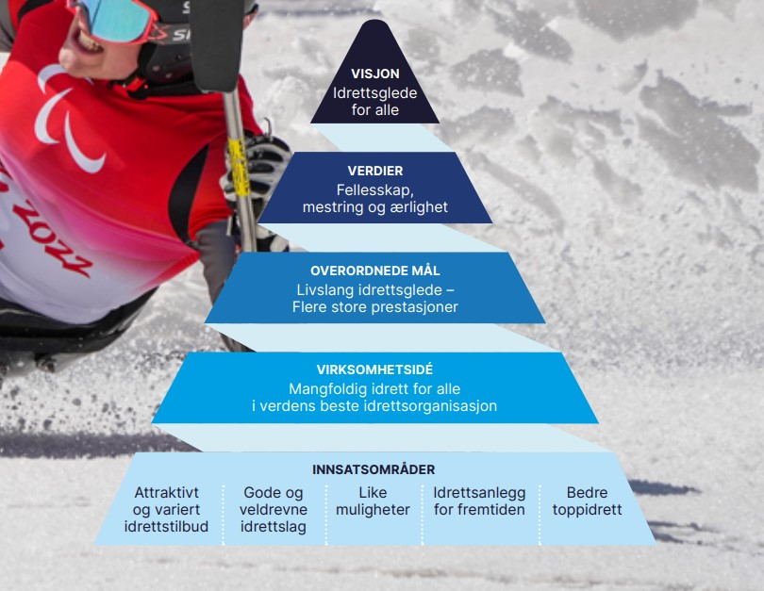
Notes:
Vi har en ide om hva vi skal jobbe med i NIF. Vi har en ny virksomhetside, eller den er litt omformulert og favner bredere.
Vi skal i løpet av kurset se litt på vår organisasjon og hvordan alt henger sammen. Vi skal bryte det ned til idrettslaget og se på hvilke oppgaver og ansvar som ligger hos idrettslaget og hos styret.

Slide 9
SANGAM IL – visjon:
Sammen er vi sterkere – idrett for alle

Slide 10
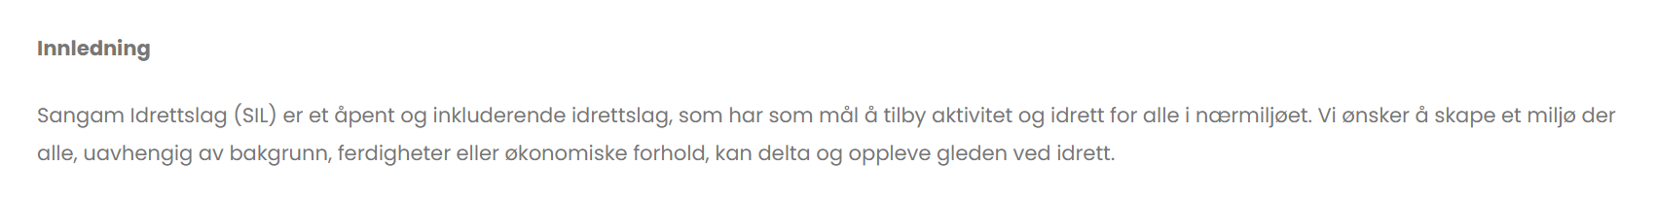
SANGAM IL – visjon:
Sammen er vi sterkere – idrett for alle

Slide 11
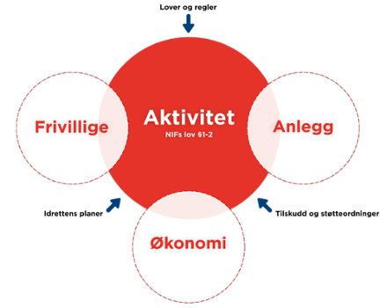

Slide 12
Oversikt
Nasjonal lovgivning
NIFs regelverk og vedtak
Særforbund/andre overordnede org.ledds regelverk og vedtak
Sangam IL sin egen lov
Idrettslagets regelverk og vedtak
Notes:
NIFs regelverk
Hvem gir NIFs regelverk? Hvem er lovgivende myndighet i NIF? Idrettstinget eller Idrettsstyret hvis tildelt slik myndighet av i NIFs lov eller av Idrettstinget.
Eks: Gitt av Idrettstinget: NIFs lov + Barneidrettsbestemmelsene
Eks: Gitt av Idrettsstyret: Forskrift om navn på idrettslag + Forskrift om registrering av medlemsopplysninger
NIFs vedtak forøvrig
Eks. Gitt av Idrettsstyret: Lovnormene + pålegg om politiattest. Spm. Kjenner dere til disse vedtakene?
I tillegg til bindende vedtak, er det retningslinjer som er anbefalinger: Fe.sk. Dugnad, alkohol mv.
Konflikt mellom idrettens regelverk og norsk lov?
Henrik Kristoffersensaken – gjaldt forholdet mellom NSF/FIS/NIFs regler vs. EU-lovgivningen
Norges Bokseforbund og AIBA (Det internasjonale bokseforbundet): AIBA krevde at hjelmen skulle tas av under konkurranse. Norsk nasjonal lovgivning krevde hjelm. Bokseforbundet måtte følge norsk lov. Bokseforbundet ble suspendert fra AIBA inntil norsk lov ble endret, slik at boksing uten hjelm ble lovlig.
Idrettslagets regelverk (egen foil)
Idrettslagets egen lov
Spm: Har idrettslaget annet regelverk enn loven?
Idrettslagets vedtak
Vedtak gitt av årsmøtet
Hva med vedtak gitt av tidligere styrer? Spm: Bundet av dem? Hvis noen har innrettet seg.

Slide 13
Norges Idrettsforbund og olympiske og paralympiske komité
Særforbund
Idrettskrets
Idrettsråd/ ISU
Særkrets/regioner
Idrettslag
Organisering av norsk idrett
Notes:
Bruk tid på denne så deltakerne forstår hvordan organisasjonen er oppbygd (ca. 6-10 min)
NIF er Norges største frivillige organisasjon med 1,4 millioner medlemmer
Frivilligheten i idretten utgjør om lag 34 100 årsverk og samfunnsverdien av frivilligheten er beregnet til 15,6 milliarder kroner.
Verdien er beregnet etter Hopkins modell = Medlemstall x 0,016 x årslønn (506 757,-). Denne kan du gjerne beregne i ditt idrettslag. Denne beregningen er basert på tall fra 2018.
Hvilket nivå de ulike organisasjonsledd arbeider/påvirker/ driver lobbyvirksomhet for å bedre rammevilkårene til norsk idrett:
NIF og særforbundene = statlig nivå.
Jobber inn mot statlige etater, departementer og regjering
Idrettskretser og særkretser/regioner = fylkeskommunalt nivå.
Jobber mot fylkeskommunen. Mye oppgaver dreier seg om anlegg og spillemidler.
Idrettsrådene = kommunalt nivå.
Jobber mot kommunens administrasjon og politikere.
Hvilket hovedansvar og arbeidsoppgaver har organisasjonsleddene:
Særforbund og særkretser har ansvar for det idrettslige innenfor sin spesifikke idrett. For eksempel dommer- og trenerkurs, toppidrett osv. Spørsmål om aktivitet rettes til særkrets/særforbund
Idrettskretsene har ansvar for de tverrfaglige områdene som lover, regler, organisasjon og tverrfaglige kurs. Spørsmål av organisatorisk art skal rettes til IK.
Idrettsrådene er idrettslagene sitt eget organ og et meget viktig organ. IR jobber mot kommune for best mulig rammevilkår. Gjelder alt fra tildeling av LAM, tildeling av treningstider, prioritering av bygging av anlegg og rehabilitering av anlegg. Idrettslagene skal benytte seg av IR for å fremme sine saker innenfor de aktuelle områder. Det er viktig at idrettslagene sørger for å velge de rette personene fra idrettslagene til IR, og være bevisst og påvirke hvordan IR skal jobbe best for idretten lokalt.
Både fleridrettslag og særidrettslag må forholde seg til ”begge linjer”.

Slide 14
Årsmøtet
Styret:
1 leder
1 nestleder
2 medlemmer
1 varamedlem
Valgkomite:
1 leder
2 medlemmer
1 varamedlem
Innebandy
Medlemmene
Kontrollutvalg:
To medlemmer
Ett varamedlem
Friidrett
Fotball
Badminton
Eksempel
Organisasjonskart fleridrettslag
Rapporterer til årsmøte
Rapporterer til årsmøte
Ansvar for sportslig aktivitet
Styrer etter mandater gitt av styret
Melde inn saker og bistå styret
Daglig leder
Andre ansatte
Utførende
Oppnevnes av styret
Notes:
Styret må ha en bevisst holdning til hvordan idrettslaget er organisert.
Alle idrettslag skal ha en organisasjonsplan som regulerer idrettslagets interne organisering. Organisasjonsplanen skal vedtas av idrettslagets årsmøte.
Dette org.kartet er et eksempel på et idrettslag hvor styret oppnevner gruppestyrer ( velges ikke på årsmøtet). Og at det oppnevnes et styreråd som arbeider etter et mandat. Med denne styreformen så kan gruppene stille med «hvem de vil» i styrerådet. Det er ikke leder som MÅ stille fordi vedkommende er valgt på årsmøte til å sitte i styret.
Fleridrettslag:
Over den den røde linjen => Det som er pålagt å ha etter idrettens lovverk
Under: intern organisering i et idrettslag. Det er styret i idrettslaget (ikke gruppene) som har det overordnede ansvaret
Utgangspunktet:
Styret er høyeste myndighet mellom årsmøtene: Hovedstyret leder og forplikter laget. Dette innebærer at det er hovedstyret som kan foreta ansettelser og inngå evt. andre avtaler som forplikter idrettslaget juridisk.
Instruks/vedtak: Kan gi idrettslagets gren-/gruppestyrer fullmakt til å forplikte laget innenfor instruksens/vedtakets rammer.
Særlige regler om gruppestyrer – LN § 23 (2) og (3).
Gjelder kun der det er grupper med gruppestyrer, ikke der det kun er en person som er ansvarlig for en gruppe. Har man først vedtatt en formalisering av gruppene ved å vedta at det skal være gruppestyrer, bør det stilles visse krav til organiseringen av disse gruppene.
A) gruppestyret oppnevner med andre ord ikke seg selv.
B) årlige møter, vi kaller det ikke årsmøter. Naturlig at disse er før årsmøtet.
C) årlige møtets oppgaver:
Gruppene må ha sin myndighet fra årsmøtet eller idrettslagets styre.
Kurslærer bør ha fokus på hvordan organisasjonskartet ser ut i aktuelt idrettslag.

Slide 15
(§ 11)
Iverksette vedtak, drifte ihht lover og regler
At idrettslagets formål ivaretas
Oppnevne utvalg og komiteer
Forsvarlig organisering av idrettslagets virksomhet og økonomistyring
Registrere opplysninger iht. § 3 (2)
Oppnevne politiattestansvarlig og barneidrettsansvarlig
Styrets oppgaver
og ansvar
Notes:
§ 11 Idrettslagets styre
(1) Idrettslaget ledes og forpliktes av styret, som representerer idrettslaget utad.
(2) Styret er idrettslagets høyeste myndighet mellom årsmøtene, men visse beslutninger kan kun vedtas av årsmøtet iht. § 10 (3) og NIFs lov § 2-22.
(3) Forvaltningen av, og tilsynet med, alle deler av idrettslagets virksomhet hører under styret. Styret skal sørge for:
at idrettslagets formål ivaretas
forsvarlig organisering av idrettslagets virksomhet og økonomistyring
at beslutninger fattes i samsvar med overordnete organisasjonsledds regelverk og vedtak, idrettslagets lov og årsmøtets vedtak
registrere opplysninger iht. § 3 (2)
at det oppnevnes en ansvarlig for politiattestordningen, dersom idrettslaget organiserer idrett for mindreårige eller personer med utviklingshemming
at det oppnevnes en ansvarlig for barneidretten, dersom idrettslaget organiserer barneidrett
(4) Styret kan oppnevne komiteer/utvalg til ivaretakelse av løpende eller enkeltstående oppgaver, og utarbeide mandat/instruks for disse.
(5) Styret skal oppnevne representanter til årsmøter/ting i overordnede organisasjonsledd dersom årsmøtet ikke har valgt representanter.
(6) Styret skal avholde møter når lederen bestemmer det eller minst 2 av styrets medlemmer forlanger det.

Slide 16
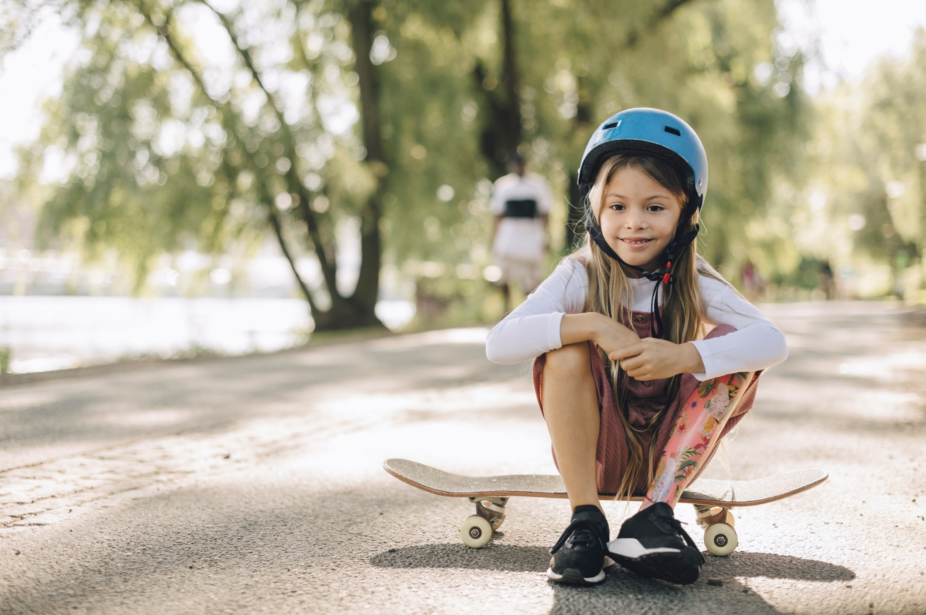
Økonomi
Oppdatert desember 2023
Notes:
De viktigste forutsetningene for god, økonomisk klubbdrift handler om å kjenne idrettens regelverk, skatteetatenes særregler for frivillige organisasjoner og «vanlige» rammer for økonomisk aktivitet i det norske samfunnet.

Slide 17
Regnskaps- og revisjonsplikt
Alle organisasjonsledd er regnskaps- og revisjonspliktige, og skal utarbeide et årsregnskap
Alle organisasjonsledd skal følge alminnelig lovgivning for regnskap og revisjon der dette gjelder
Regnskapet skal vise en oppstilling over inntekter og kostnader i regnskapsåret og skal omfatte hele organisasjonsleddets aktivitet
Notes:
Kulepunkt 1: For idrettslag skal et ferdig årsregnskap legges frem på årsmøtet. Årsregnskapet skal undertegnes av samtlige styremedlemmer, også daglig leder
Kulepunkt 2: IL med omsetning over 5 mill skal engasjere revisor og følge alminnelig lovgivning (alternativt skal kontrollutvalget foreta revisjon)
Kulepunkt 3: med hele org. leddets aktivitet så betyr det at alle grupper/avdelinger/lags inntekter og utgifter skal inngå i et konsolidert regnskap.

Slide 18
Regnskaps- og revisjonsplikt
For alle idrettslag gjelder følgende:
  Alle bankkonti skal være knyttet til idrettslaget, og skal disponeres av minimum to personer i fellesskap
  Idrettslaget skal ha underslagsforsikring/kriminalitetsforsikring
Notes:
Målet med denne modulen er å svare på følgende spørsmål:
Har vi nok grunnleggende strategiske avklaringer for klubbens virksomhet?
Er vi tydelige på hva slags klubb vi ønsker å være?
Hva skal vi prøve å oppnå?
Hva er det viktigste vi skal holde på med for å oppnå det vi vil?
Har vi enighet om hvordan vi vil ha det hos oss (kulturbygging i klubben)?
Virksomhetsidé, visjon, verdigrunnlag
Idrettslaget må definere sitt eget behov for en plan og hvilket nivå det skal være på planen.
I kurset skal vi ikke begynne å jobbe med strategiske klubbutviklingsprosesser, men det er viktig at styret er bevisst på hvordan de kan jobbe strategisk for å sikre en god utvikling av klubben og ikke bare løpe etter og håndtere ting som oppstår.

Slide 19
FULLMAKTSMATRISE | Styret | Styreleder | Daglig leder | Økonomi-ansvarlig | Gruppestyre | Gruppe-leder | Trenere | Kommentar
Signere avtaler på vegne av idrettslaget | Ja | Inntil 100.000 | Inntil 50.000 | - | Inntil 30.000 | - | - | Signaturrett er registrert i foretaksregisteret
Kjøpe/selge anlegg og utstyr | Ja | Inntil 100.000 | Inntil 50.000 | - | Inntil 30.000 | - | -
Gjennomføre betalinger | - | Signatur i fellesskap | Signatur i fellesskap | Signatur i fellesskap | - | - | - | Minimum to må signere hver betaling
Godkjenne fakturaer | Ja | Inntil 75.000 | Inntil 35.000 | Inntil 35.000 | Inntil 30.000 | Inntil 20.000 | Inntil 5.000 | Alle fakturaer må signeres av minimum to personer
Opprette, endre eller slette bankkonto | - | - | - | Ja | - | - | - | -
Gi tilgang til betalingsfullmakt i bank | Ja | - | - | Ja | - | - | - | -
Godkjenne regnskap | Ja | - | - | - | Gruppe-regnskap | - | - | -
Godkjenne budsjett | Innstiller forslag til årsmøte | - | - | - | Fastsette gruppe-budsjett | - | - | -
Styrets strategiske oppgaver
Notes:
Målet med denne modulen er å svare på følgende spørsmål:
Har vi nok grunnleggende strategiske avklaringer for klubbens virksomhet?
Er vi tydelige på hva slags klubb vi ønsker å være?
Hva skal vi prøve å oppnå?
Hva er det viktigste vi skal holde på med for å oppnå det vi vil?
Har vi enighet om hvordan vi vil ha det hos oss (kulturbygging i klubben)?
Virksomhetsidé, visjon, verdigrunnlag
Idrettslaget må definere sitt eget behov for en plan og hvilket nivå det skal være på planen.
I kurset skal vi ikke begynne å jobbe med strategiske klubbutviklingsprosesser, men det er viktig at styret er bevisst på hvordan de kan jobbe strategisk for å sikre en god utvikling av klubben og ikke bare løpe etter og håndtere ting som oppstår.

Slide 20
(§ 12)
Rapportere til årsmøtet
Foreta regnskaps- og forvaltningsrevisjon
Særlig fokus på at idrettslaget har en forsvarlig forvaltning og økonomistyring
At styret gjennomfører vedtak fra årsmøtet
Påse at idrettslaget driftes i samsvar med idrettslagets og overordnede org.ledd sitt regelverk
Kontrollutvalget
Notes:
§ 12 Kontrollutvalg, valgkomité [og øvrige årsmøtevalgte organer]
(1) For regler om kontrollutvalget, gjelder NIFs lov § 2-12. [Kontrollutvalget arbeider iht. egen instruks vedtatt av årsmøtet.]

Slide 21
Styrets strategiske oppgaver
Notes:
Målet med denne modulen er å svare på følgende spørsmål:
Har vi nok grunnleggende strategiske avklaringer for klubbens virksomhet?
Er vi tydelige på hva slags klubb vi ønsker å være?
Hva skal vi prøve å oppnå?
Hva er det viktigste vi skal holde på med for å oppnå det vi vil?
Har vi enighet om hvordan vi vil ha det hos oss (kulturbygging i klubben)?
Virksomhetsidé, visjon, verdigrunnlag
Idrettslaget må definere sitt eget behov for en plan og hvilket nivå det skal være på planen.
I kurset skal vi ikke begynne å jobbe med strategiske klubbutviklingsprosesser, men det er viktig at styret er bevisst på hvordan de kan jobbe strategisk for å sikre en god utvikling av klubben og ikke bare løpe etter og håndtere ting som oppstår.

Slide 22
Hvorfor virksomhetsplan?
Notes:
For at alle skal trekke i samme retning!
Uten at man er blitt enige om hva idrettslaget skall drive på med, så kan alle drive med sitt og likevel ikke gjøre noe som er i strid med det IL skal drive med…!

Slide 23
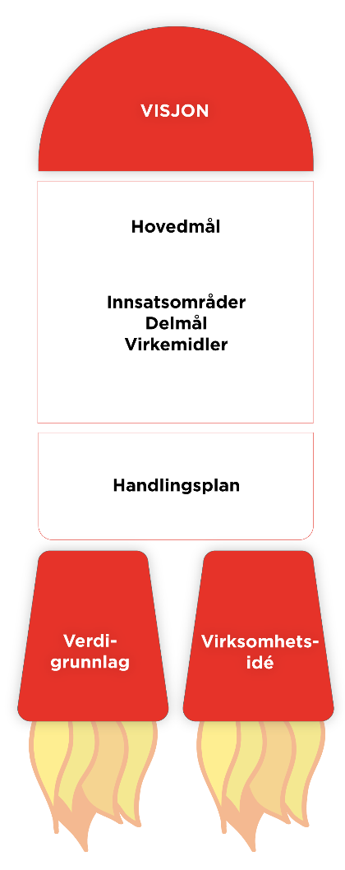
Notes:
Kjært barn har mange navn. Langtidsplan, forretningsplan, strategiplan, handlingsprogram, handlingsplan, tiltaksplan.
Vi bruker begrepet virksomhetsplan.
Visjonen uttrykker hva det er som gjør at vi vil yte innsats for organisasjonen – en tilstand vi ønsker å oppnå!
Noen kjennetegn for visjonen:
gir organisasjonen og medlemmene retning, motivasjon og kraft i arbeidet,
uttrykkes på en måte som skaper bilde av en ønsket framtid,
forteller hva vi inderlig ønsker å oppnå,
forteller grunnen til at vi driver på med det vi gjør.
Visjonen skal ikke være målbar og den skal ikke engang nås, men den skal gi oss krefter til alltid å ville nå lenger! En hver organisasjon må være drevet av en visjon, ikke ”ha” en visjon, men være drevet av den (Ingebrigt Steen Jensen).
Eksempel på visjon: NIFs visjon «idrettsglede for alle»
Verdigrunnlaget og virksomhetsideen er rakettens motorer og navigasjonssystem.
De skal holde raketten i balanse gjennom hele reisen og hjelpe oss til å unngå havari under veis.
Verdigrunnlaget forteller noe om hvordan levereglene i organisasjonen skal være. Verdiene skal hjelpe oss å bli tydelige, få fram det som skiller oss fra andre og klargjøre vår identitet. De skal ikke bare beskrive hvordan vi er, men også hvordan vi vil bli.
Verdigrunnlaget kan være 3-4 verdiord som uttrykker det klubben ønsker å identifisere seg med: NIFs verdier er ærlig, leken, inkluderende, ambisiøs.
Virksomhetsideen forteller omverden og oss selv hva klubben i all hovedsak skal holde på med.
Eksempel:
«Gjennom et bredt aktivitetstilbud vil XX skape gode holdninger og et levende lokalmiljø – for alle»
Hovedmål: Når grunnpilarene (verdier og virksomhetside) og retningen (visjonen) er fastsatt så er klubben klar til å definere mål. Hovedmålet har en tidshorisont og er det felles målet som alle deler av organisasjonen skal støtte opp under med sin aktivitet og sitt arbeid.
Innsatsområder, delmål og virkemidler skal sikre oss at vi tar små sikre steg i retning mot hovedmålet og visjonen.
Innsatsområder er områder der innsatsen må konsentreres for å nå målet. Her må vi prioritere penger, menneskelige ressurser og kompetanse.
Virkemidlene er de praktiske verktøyene, organiseringsmåten, rutinene, menneskers innsats eller materialer – som skal brukes for å oppnå mål.
Handlingsplanen – Beskriver konkret hva som skal gjøres. Prioriteringene av innsatsområder og tiltak må komme fram i budsjettet.
Handlingsplanen er et styringsverktøy for å kunne administrere og følge opp det som skal gjøres på en god måte. Den fungerer som en konkret arbeidsplan som viser hva som skal skje, når det skal skje, hvem som har ansvar for at det skjer. Det lages ofte handlingsplaner for områder som aktivitet (sportslig plan), anlegg, arrangementer, kompetanse, marked…
EN VIRKSOMHETSPLAN MÅ IKKE SKRIVES AV EN PERSON, MEN UTVIKLING AV PLANEN MÅ SKJE GJENNOM EN PROSESS I KLUBBEN SÅ DEN IVARETAR MEDLEMMENES INTERESSER – IKKE KUN LEDERENS ELLER STYRETS INTERESSER!

Slide 24
Verdier - hvorfor?
Verdier
Holdninger
Kultur
Omdømme
Adferd
Notes:
Holdninger

Slide 25
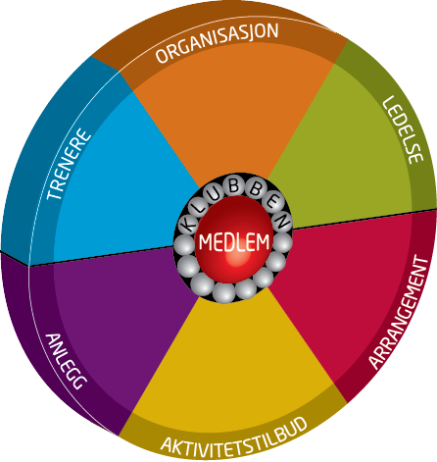
Notes:
Holdninger

Slide 26

Hvordan skal vi utvikle klubben?
”
Notes:
I en GAP-analyse ser man på avviket (gapet) mellom den nåværende situasjonen og den ønskede situasjonen.
Klubbens må finne konstruktive måter å lukke gapet mellom dagens nivå og foretrukket fremtid.
Vi kan bruke organisasjonshjulet til å finne ut hva som skal til for å lukke gapet.
Hvordan finne klubbens ståsted i forhold til målene?
Minianalyse:
Hva er vi gode til og hvor kan vi bli bedre?
Situasjonsanalyse:
Sterke/svake sider, muligheter/trusler
Effektivitetsanalyse:
Hvordan løses oppgavene i dag og kan oppgavene løses mer effektivt?
Et startmøte er et godt virkemiddel for å gjennomføre en slik analyse. Tar ca.4 timer hvor klubben inviterer flest mulig til å delta i et møte for å diskutere hva man vil med klubben.
De seks kakestykkene i organisasjonshjulet fungerer godt som inndeling av ulike områder i lagets handlingsplan.

Slide 27

Kathe Langvik - klangvik63@gmail.com

